Slide 1
ОБЖ
Григорьева Полина 7Л
СОШ № 39 г.Чебоксары

Slide 2
Личная безопасность на улице
Из сказок ты знаешь, что злодеи очень изобретательны и знают тысячу и один способ, как обмануть жертву. В жизни преступники не менее изобретательны. Поэтому, чтобы с тобой не случилось ничего плохого, запомни следующие правила.

Slide 3
ПРАВИЛО 1: Если незнакомые взрослые пытаются увести тебя силой, сопротивляйся, кричи, зови на помощь: «Помогите! Меня уводит незнакомый человек!»
ПРАВИЛО 2: Не соглашайся ни на какие предложения незнакомых взрослых. Даже сняться в кино.

Slide 4
ПРАВИЛО 3: Никуда не ходи с незнакомыми взрослыми и не садись с ними в машину.
ПРАВИЛО 4: Никогда не хвастай тем, что у твоих родителей много денег (даже если у тебя дома есть десять сторожей и двадцать телохранителей).
ПРАВИЛО 5: Не приглашай домой незнакомых ребят, если дома нет никого из взрослых.

Slide 5
А вообще-то все правила личной безопасности сводятся к одному короткому слову НЕ:
НЕ задерживайся на улице после школы.
НЕ играй на улице с наступлением темноты.
НЕ впускай незнакомца в дом.
НЕ ходи никуда с незнакомым человеком.
НЕ садись в машину с незнакомцем.

Slide 6
Каждый грамотный ребенок
Должен твердо знать с пеленок:
Если вас зовут купаться,
В телевизоре сниматься,
Обещают дать конфет,
Отвечайте твердо: « НЕТ!»
Вам предложат обезьянку,
Или даже денег банку,
Или даже в цирк билет-
Отвечайте твердо: «НЕТ!»
Позовут лететь к Луне,
Покататься на слоне…
Есть на все простой ответ,
Ты ответить должен: «НЕТ!»

Slide 7
Безопасность в общественном транспорте
Общественный транспорт-это автобусы, троллейбусы, метро и т.д. Они возят нас в школу и в другие места. Но в общественном транспорте существуют свои опасности. Поэтому помни о следующих правилах.

Slide 8
ПРАВИЛО 1: Если на остановке много народа, не становись в первый ряд. Тебя случайно могут толкнуть под колеса.
Плохо в первый ряд вставать,
Плохо торопиться:
Лучше в школу опоздать,
Чем успеть в больницу.

Slide 9
ПРАВИЛО 2: Во время движения не стой на ступеньках и не прислоняйся к дверям. Ты можешь выпасть, а кроме того, ты мешаешь входу и выходу пассажиров.
ПРАВИЛО 3: Нельзя высовываться и выставлять руки в открытые окна.
ПРАВИЛО 4: Не спи во время движения. Если водитель резко затормозит, можно больно удариться.
Пассажир! Не спи в движении.
Расквасишь нос при торможении!

Slide 10
Безопасность на дорогах
Лучший способ сохранить свою жизнь на дорогах- соблюдать Правила дорожного движения!

Slide 11
ПРАВИЛО 1: Переходить улицу можно только по пешеходным переходам. Они обозначаются специальным знаком.
Самый безопасный переход- подземный.
Что такое переход,
Это знает каждый кот.
Уважают эти знаки
Даже кошки и собаки!

Slide 12
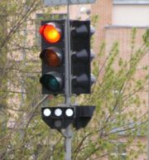
ПРАВИЛО 2: Если нет подземного перехода, ты должен пользоваться переходом со светофором.
ПРАВИЛО 3: Нельзя переходить улицу на красный свет, даже если нет машин.

Slide 13
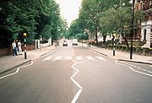
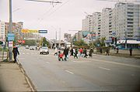
ПРАВИЛО 4: Переходя улицу, всегда надо смотреть: сначала- налево, а дойдя до середины дороги- направо.
Дорога не тропинка,
Дорога не канава…
Сперва смотри налево,
Потом смотри направо.

Slide 14
ПРАВИЛО 5: Безопаснее всего переходить улицу с группой пешеходов.
ПРАВИЛО 6: Ни в коем случае нельзя выбегать на дорогу. ( Даже если ты очень спешишь в школу.) Перед дорогой надо остановиться.

Slide 15
ПРАВИЛО 7: Нельзя играть на проезжей части дороги и на тротуаре.
Наша Таня громко плачет,
Уронила новый мячик.
Мяч попал под «Москвича»,
Больше нет теперь мяча.
Игры на проезжей части
Могут привести к несчастью.
Скажет каждый постовой:
- НЕ ИГРАЙ НА МОСТОВОЙ!

Slide 16
Помни, каждый пешеход, что такое переход.
На дорогу ты заранее обрати свое внимание.
Светофор не забывай, за дорогой наблюдай.
Коль машина на пути, ты запомни -не беги!
Если красный свет горит, подождать он нам велит.
Та дорога хороша, где машины не спеша
Ведут свое движение, для всех это спасение.
Если станет безопасно на дорогах всей страны,
Будет очень это классно, жизни будут спасены.
Пешеходный твой успех так порадует он всех.
Будь внимателен всегда, а не то придет беда.
За дорогою следи, жизнь свою побереги.
Григорьева Полина

Slide 17
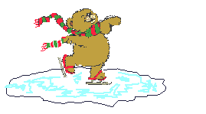
Не секрет, что все ребята любят кататься. Кто на велосипеде, кто на скейтборде, кто на коньках. Оказывается для них тоже есть свои правила безопасности.
ПРАВИЛО 1: Не катайся в местах, где можно случайно выехать на проезжую часть. Зимой это относится и к конькам, и к санкам, и даже к фанеркам.

Slide 18
ПРАВИЛО 2: Ездить на велосипеде по дорогам можно только с 14 лет.
ПРАВИЛО 3: Не переезжай дорогу на велосипеде, а переходи её по переходу, ведя велосипед за руль.

Slide 19
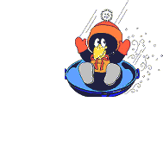
Безопасность на льду
Зимой вода превращается в лед. А правила безопасного поведения на воде превращаются в правила безопасности на льду.
ПРАВИЛО 1: Никогда не ходи по льду один, без сопровождения взрослых.
Человек! Ты- не пингвин.
Не гуляй один среди льдин!

Slide 20
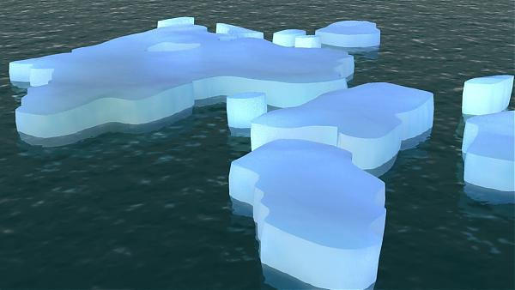
Даже если ты не один, помни, что на льду тебя поджидает множество опасностей: полыньи, запорошенные снегом лунки и непрочный лед.
Не ходи весной по льду.
Можешь ты попасть в беду-
В лунку или в полынью,
И загубишь жизнь свою.

Slide 21
ПРАВИЛО 2: Главная опасность на реке или пруду - это непрочный и тонкий лед. Поэтому избегай мест, где лед может быть тонким.
Тонким и хрупким лед может быть в тех местах, где в него вмерзли какие-нибудь предметы, или рядом с кустами, деревьями и камышами.
Непрочен лед около стоков вод у заводов, фабрик, а также там, где впадают ручьи или бьют ключи.

Slide 22
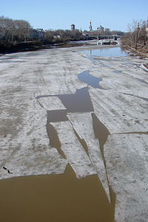
В тех местах, где бьют ключи
И бегут к реке ручьи,
Или где стоит завод-
Знай, что там не прочен лед!
Также опасен лед под сугробами и около берега. Особенно опасен лед во время оттепели.

Slide 23
ПРАВИЛО 3: Прежде чем ступить на лед, посмотри, нет ли протоптанной тропы или свежих следов. Если есть, то лучше двигаться по ним, так как этот путь уже проверен.
ПРАВИЛО 4: Лучше будет, если ты возьмешь с собой крепкую палку и будешь с её помощью проверять прочность льда перед собой. Если после удара палкой о лед появится вода, нужно сразу же возвращаться к берегу.

Slide 24
ПРАВИЛО 5: Безопаснее переходить замерзшую реку или озеро на лыжах.
ПРАВИЛО 6: Что надо делать, если ты провалился под лед? Даже не каждому взрослому под силу выбраться из холодной полыньи. Это правило тебе не потребуется, если ты будешь соблюдать все предыдущие правила.

Slide 25
КОНЕЦ

